Slide 1
Введение в системное мышление
Сергей Викторович Багузин, апрель 2011

Slide 2
Наши цели сегодня
Дать определения ряду понятий, связанных с областью системного мышления
Четко усвоить, что включает в себя системное мышление
На примерах продемонстрировать важность системного мышления в современном менеджменте

Slide 3
Подумайте и ответьте
Что вы вкладываете в понятие «системное мышление»?
Приведите примеры системного подхода к:
принятию решений,
разрешению конфликтов,
различным вопросам в бизнесе и личной жизни

Slide 4
Что такое система?
Система – множество взаимосвязанных элементов, обособленное от среды и взаимодействующее с ней, как целое (определение из Википедии).
Главные элементы этого определения:
Целое / часть
Система / окружающая среда
Взаимодействие
Примеры систем: человек, общество, экосистема, компания, система мотивации… корпоративная информационная система ☺

Slide 5
Что такое системное мышление?
Системное мышление – подход, позволяющий разглядеть и понять смысл событий, выявить закономерности, подготовиться к будущему и в определенной степени повлиять на него.
Системное мышление поможет уйти от поисков вины в себе или других. Такие поиски бесплодны, поскольку, как правило, люди делают всё возможное в рамках той системы, в которой находятся.
Исход определяется структурой системы, а не стараниями людей. Чтобы изменить ситуацию, нужно понять структуру системы и изменить её. Деминг считает, что лишь 2–3% проблем связано с исполнителями; в остальных же случаях нежелательные события обусловлены самой системой.

Slide 6
Анализ, синтез, системный подход
Нас учат мыслить логично, анализировать, т. е. разбивать события на части и потом опять собирать их – синтезировать. Иногда это приводит к успеху.
Опасность подстерегает тех, кто попытается использовать такой подход в любой ситуации.
Привычное причинное мышление не срабатывает, когда нам приходится иметь дело с системами, потому что оно склонно везде усматривать действие простых, локализованных в пространстве и во времени причинно-следственных связей, а не комбинаций взаимовлияющих факторов.
В системах причина и ее следствие могут быть далеко разнесены в пространстве и во времени.

Slide 7
Эмерджентные свойства
Из того, что системы функционируют как целое, следует, что у систем есть свойства, отличающиеся от свойств составляющих их частей – эмерджентные свойства. Они «возникают», когда система работает (Микки Маус).
Разобрав систему на части и проанализировав каждую из них, вы не сможете предвидеть свойства системы (нога).
Чтобы выяснить, как система функционирует и каковы ее эмерджентные свойства, есть только один путь — наблюдать ее в действии.
Эмерджентные свойства нельзя измерить ни одним из наших органов чувств. Измеряют проявление эмерджентных свойств. Возможны искажения, если ограничиться измерением лишь одного параметра (прибыль).

Slide 8
Динамическая сложность
Когда перед нами мозаика, составленная из тысячи кусочков, мы имеем дело со сложностью детализации.
Сложность другого типа — динамическая. Она возникает в тех случаях, когда элементы могут вступать между собой в самые разнообразные отношения. Поскольку каждый из них способен пребывать во множестве различных состояний, то даже при небольшом числе элементов они могут быть соединены бессчетным множеством способов.
Нельзя судить о сложности, руководствуясь количеством элементов, а не возможными способами их соединения. Добавление в систему даже одного элемента может привести к значительному росту динамической сложности, связанному с созданием множества дополнительных связей.

Slide 9
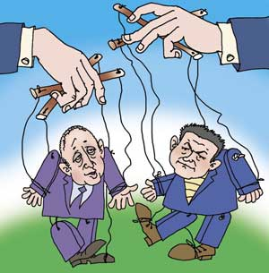
Влияние – это связи
Все части системы взаимозависимы и взаимодействуют между собой. От того, как они это делают, зависит их влияние на систему.
Отсюда следует любопытное правило: чем больше у вас связей, тем больше возможное влияние. Расширяя связи, вы умножаете влияние.
Исследования показывают, что удачливые менеджеры отдают поддержанию и расширению связей вчетверо больше времени, чем их менее успешные коллеги.

Slide 10
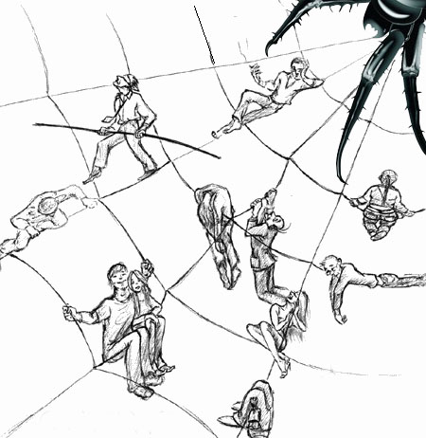
Сопротивление изменениям
Система – паутина. Ее стабильность обуславливает сопротивление переменам.
Реформаторы часто совершают ошибку (особенно в бизнесе): они давят и давят, пока не исчерпают «запас эластичности» системы, после чего она распадается, и все несут потери.

Slide 11
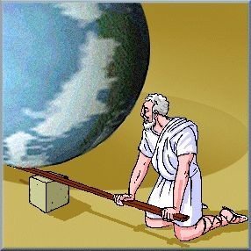
Правило рычага
У этой медали есть и оборотная сторона – наличие большого числа связей, позволяет быстро изменить систему, как только определена точка приложения усилий.
Стоит правильно определить ключевые связи системы, и изменение может произойти поразительно легко. Для этого нужны не героические усилия, а знание того, где находится оптимальная точка приложения рычага (секретарь).

Slide 12
Контурное мышление
Все части системы связаны прямо или опосредованно, а потому изменение в одной части порождает волны изменений, которые доходят до всех остальных частей, достигая и той части, которая инициировала воздействие. Получается не улица с односторонним движением, а петля. Ее называют петлей обратной связи. Обратная связь предполагает, что часть выхода из системы снова подается на ее вход. Наш опыт складывается в результате действий такого рода петель обратной связи, хотя нам привычнее представлять себе одностороннее влияние.
Примеры:
Прикосновение к точке в конце предложения
Наполнение стакана водой

Slide 13
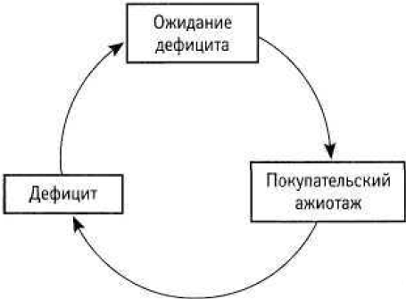
Виды обратной связи
• Усиливающая обратная связь; изменение состояния системы служит сигналом к усилению первоначального изменения. Символ – снежный ком.
• Уравновешивающая обратная связь; изменение состояния системы служит сигналом к началу движения в противоположном направлении, чтобы восстановить утраченное равновесие. Символ – весы. Уравновешивающая обратная связь направлена на достижение цели.
• Упреждающая обратная связь – самосбывающееся пророчество.

Slide 14
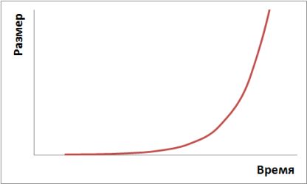
Усиливающая обратная связь
Усиливающая обратная связь приводит к экспоненциальному росту
Вопрос:
Возьмите лист бумаги и сложите его пополам, чтобы он стал вдвое толще. Какой будет его толщина, если вы сумеете сложить его 40 раз?
Ответ. Допустим толщина листа бумаги 100 мкм (блок 200 страниц имеет толщину 1 см), тогда толщина листа бумаги, сложенного 40 раз равна: 100 мкм * 2⁴⁰ или 110 тыс. км. Для сравнения: расстояние от Земли до Луны 380 тыс. км.

Slide 15
Почему мы не учимся на опыте?
Важный аспект обучения нами на основе опыта — вопрос о том, где и когда проявляется обратная связь. Когда ответная реакция проявляется немедленно, обучение происходит. Но, если я что-то сделаю здесь, а эффект проявится в соседней квартире, это меня ничему не научит.
Обратная связь действует по принципу замкнутого контура, и нужно время, чтобы его обойти. Иными словами, следствие может проявиться не сразу. Чем большей динамической сложностью отличается система, тем больше нужно времени на то, чтобы сигнал обратной связи прошел по сети взаимосвязей в ней.
Через некоторые звенья сигнал может пройти очень быстро, но достаточно одной задержки, чтобы вызвать сильное запаздывание. Скорость системы определяется самым медленным звеном.

Slide 16
Дублирование власти
Система не может действовать лучше, чем позволяет ее слабейшее звено. Задержки особенно часто случаются в тех системах, где человек, вступающий в контакт с потребителями, не имеет права принимать решения без согласования с менеджером.
Для эффективного управления системами необходимо понимать, что части системы стремятся к свободе выбора и независимому поведению, в то время как целое становится все более взаимозависимым. Это порождает дилемму: что же все-таки важнее – централизация (учет интересов целого) или децентрализация (учет интересов частей)?
Противопоставление ведет либо к угнетению (концентрации власти), либо к хаосу (отречению от власти). Компромисс на основе разграничения функций между властями приносит лишь разочарование и порождает застой.
Решение – в наделении полномочиями (это и не отречение от власти, и не разграничение функций, а дублирование власти).

Slide 17
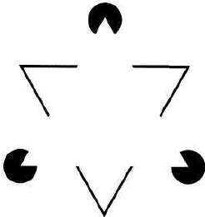
Сколько треугольников?
Почему мы видим второй треугольник? То, что мы видим – порождение нашего способа видеть; точнее говоря – реальный рисунок, преломленный через наши ментальные модели.
Откуда они берутся, эти ментальные модели? Мы создаем их для упрощения картины мира. Наблюдая за событиями, мы их обобщаем, и храним в памяти единую картину. С одной стороны, это позволяет не запоминать всё многообразие. С другой стороны, мы теряем изменчивость присущую вещам и событиям. Сначала процесс познания работает на ментальную модель, потом ментальная модель подгоняет увиденное под себя. Именно в это время и теряется гибкость и восприимчивость к новому (свёртка).

Slide 18
Ментальные модели
В создании и поддержании ментальных моделей участвуют четыре механизма:
Вычеркивание – отбор и фильтрация опыта, часть которого уходит из памяти.
Конструирование – придумывание чего-то, чего на самом деле не было.
Искажение – манипуляция фактами и событиями, придание им различных толкований.
Обобщение – истолкование единственного случая как типичного для целого класса явлений. Опасность в том, что человек может взять нехарактерный пример, сделать на его основе обобщение и стать слепым и глухим ко всем свидетельствам обратного.

Slide 19
Искажение опыта
Регрессия. Экстремальные события вводят в заблуждение, если после их возникновения естественное изменение в сторону средних (нормальных) значений истолковывается как свидетельство эффективности наших действий.
Временные рамки. Если мы не ограничим срок, когда мы ожидаем последствия, в качестве подтверждения могут рассматриваться события, произошедшие в любое время.
Избирательная, односторонняя трактовка опыта ведет к тому, что запоминается только какой-то определенный исход, а все остальные игнорируются. Иногда складывается впечатление, что телефон звонит именно в тот момент, когда мы в ванной. Мы запоминаем моменты, когда что-то случается, а когда в ванной нас никто не беспокоит, запоминать нечего, события не произошло.

Slide 20
Ментальные модели в действии
Небольшая задачка. Чтобы ее решить, нужно подумать, что можно утверждать на основе выбора и что он исключает (это была подсказка ☺)
Три закрытых ящика с этикетками: «Яблоки», «Апельсины» и «Апельсины и яблоки». Все надписи неверны. Вы можете достать по одному фрукту из каждого ящика (обнюхивать ящики запрещается!). Сколько ящиков нужно обследовать, чтобы правильно установить этикетки?
Достаньте фрукт из ящика с этикеткой «Апельсины и яблоки». Допустим, это окажется яблоко. Что вы можете сказать о содержимом этой коробки? Напрямую ничего, но вам известно, что там не могут быть апельсины и яблоки, потому что все этикетки перепутаны. Вы знаете, что это не «Апельсины», потому что там не могло бы оказаться яблоко. Следовательно, это коробка «Яблоки». Поскольку известно, что все этикетки наклеены неверно, нужно поменять их на двух оставшихся коробках.

Slide 21
Ментальные модели в действии
Следующая задача способствует выявлению вашей склонности акцентировать внимание на усиливающей обратной связи.
Перед вами четыре карты: E G 4 9 У каждой с одной стороны буква, а с другой — цифра. Вы видите только одну сторону. Сколько карт достаточно перевернуть, чтобы проверить утверждение, что у гласных букв на обороте всегда четное число?
Правильное решение этой задачи – перевернуть карты «Е» и «9». По условию задачи на обороте гласной должно быть четное число, поэтому нужно перевернуть «Е». Если окажется, что там нечетное число, условие не выполнено. Карту с буквой «G» можно не смотреть, потому что о согласных в условии ничего не сказано. Карту «4» также не нужно смотреть, потому что ничего не сказано о том, что на обороте четных чисел должна быть гласная. А вот «9» нужно перевернуть, потому что если на обороте окажется гласная, то условие нарушено.

Slide 22
Поведение определяет контекст
Системное мышление отвергает идею, что можно оценить поведение человека, не зная системы, к которой он принадлежит (ассессмент центр).
Поведение систем определяется их структурой. При благоприятных условиях кто угодно может быть «звездой», но при этом мы продолжаем судить о людях, будто они существуют сами по себе (функция организовывания).
Если руководство попадется в ловушку «поиски виновных», оно найдет, кого уволить, на их место возьмут других, но лучше от этого не станет. Чем искать выдающихся сотрудников, лучше организовать работу таким образом, чтобы с ней могли справляться обычные люди. Результаты зависят от структуры системы. Чтобы улучшить результаты, нужно изменить структуру системы (бизнесс-процессы).

Slide 23
Причина и следствие
Традиционно предполагается, что причина оказывает одностороннее влияние на результат, а относительная значимость каждого фактора остается неизменной. Системное мышление идет дальше этой бытовой логики: факторы влияют друг на друга, относительная значимость каждого из них меняется со временем и зависит от механизмов обратной связи. Причины не статичны, а динамичны. Правильнее думать не о причинах, а об оказывающих влияние факторах.
В конечном итоге причины определяются структурой системы.
Не нужно принимать оптимальную точку воздействия для приложения рычага за причину. Понятно, что, если повлиять на нужный элемент, можно произвести значительное изменение, но из этого не следует, что сам элемент и есть причина всего происшедшего. Просто воздействие на него, как подножка в борьбе, дает возможность самым легким способом изменить структуру системы.

Slide 24
Причины и следствия. Заблуждения
• Причина и следствие разделимы и следствие наступает после причины. Что наступает первым, зависит от того, с какого места мы начали.
• Во времени и пространстве следствие идет сразу за причиной. Если мы ограничим поиски причин областью, в которой проявляется следствие, мы можем прийти к неверным выводам. Мы можем «клюнуть» на правдоподобное объяснение только потому, что таким образом находят подтверждение наши ментальные модели. Объяснение не в какой-то отдельной причине, а в структуре системы и отношениях внутри нее.
• Следствие пропорционально причине. Иногда действие не вызывает последствий, потому что у системы есть порог восприятия. Если стимул имеет величину ниже этого порога, ничего не произойдет. И наоборот, незначительное возмущение приводит к непропорциональным последствиям (кетчуп).

Slide 25
Как вы думаете, что изображено на фото?
Это глаз человека, снятый с очень близкого расстояния

Slide 26
Ракурс
Ракурс – это точка зрения. Важно видеть мир в разных ракурсах – это дает более полную картину и расширяет наши ментальные модели. Мир всегда богаче, чем наше представление о нем.
Объективный подход, или взгляд на систему со стороны. Субъективный подход, или взгляд на систему изнутри.
Системное мышление использует оба подхода. Выбор подхода определяется тем, как вы проводите границы интересующей вас системы. Полная объективность невозможна, потому что вам не дано выйти за рамки системы, частью которой вы являетесь.
Собственная субъективность и субъективность другого человека.
Расширьте свое понимание системы путем изучения точек зрения других людей.

Slide 27
Никогда не говори: «никогда»
Все сказанное сказано кем-то. А раз так, нельзя ли поставить утверждение под сомнение?
Модальные операторы: «следует», «должен», «не следует», «не можете»... Заведите «капканы» для их «отлавливания». Эти слова устанавливают границы и зачастую маскируют ограничивающие ментальные модели.
Лингвистические универсалии: «все», «каждый», «никогда», «всегда», «любой»... («Мы всегда делали это так») Эти обобщения указывают на отсутствие исключений, но исключения есть всегда! Универсалии ограничивают нас, потому что лишают права выбора и поиска альтернатив. Услышав их, задавайте вопрос о возможности исключений.
Добавьте к утверждению слово «вижу».

Slide 28
Ограничивающие ментальные модели
• Уверены, что ваши идеи полностью соответствуют реальности.
• Имеете узкий круг интересов, не любознательны.
• Не любите неопределенность, стараетесь как можно быстрее делать выводы.
• Активно используете модальные операторы и универсалии.
• Не стесняетесь делать обобщения на основании единственного случая.
• Вину за неудачи и проблемы возлагаете на людей (в том числе и себя).
• Происходящее воспринимаете в терминах прямолинейной логики «причина – следствие».

Slide 29
Системные ментальные модели
Исходите из того, что на данный момент ваши ментальные модели лучшие из всего, что было вам доступно, но не прекращаете поиска более совершенных (Фейнман).
Имеете широкий круг интересов, не боитесь неопределенности.
Проявляете любознательность и уделяете особое внимание тому, что противоречит вашим ментальным моделям.
Столкнувшись с проблемой, исследуете не только ситуацию, но и свои предположения о ней.
Ищете объяснения в виде системы циклов и контуров обратных связей, в которых результат – следствие одной из причин – в свою очередь становится причиной чего-то другого.

Slide 30
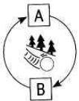
Усиливающий контур
Положительная обратная связь – «деньги к деньгам» (универмаг)
Отрицательная обратная связь – «порочный круг»

Slide 31
Пределы роста
Рост замедляется, усилия дают все меньший результат. Усиливающий контур натолкнулся на уравновешивающий. Точки приложения рычага:
Всякий рост конечен, поэтому нужно готовиться к торможению заранее. Области, в которых вы добились наибольшего успеха, – это как раз те, где необходимо переосмыслить свою стратегию.
Системный вопрос: «Что именно меня ограничивает?» Попытки «разогнать» усиливающий контур бесплодны и разрушительны. Уравновешивающая петля использует вашу собственную энергию для противодействия. Точка приложения усилий – уравновешивающая петля.
Ментальная модель: Всегда ли рост идет на пользу? Что дает его продолжение? Нет ли альтернативы росту?

Slide 32
Подмена целей
Уравновешивающую петлю приводит в действие разница между действительным и желательным положением вещей. Система работает на уменьшение этой разницы. Творческое напряжение ведет к совершенствованию.
Снижение ожиданий: подгонка целей под существующий уровень (привыкание – знак деградации целей, если то, что раньше казалось нетерпимым, теперь рассматривается как допустимое); «творческий» подход к трактовке цели (отгрузки в 10:00).
Как этому помешать? Цели дрейфуют, когда стандарты устанавливают по прошлым достижениям, а не в соответствии с видением будущего. Дрейфу целей можно помешать, если устанавливать стандарты за пределами системы (бенчмаркинг).

Slide 33
Эскалация
Гонка вооружений
Борьба с терроризмом
Каменская

Slide 34
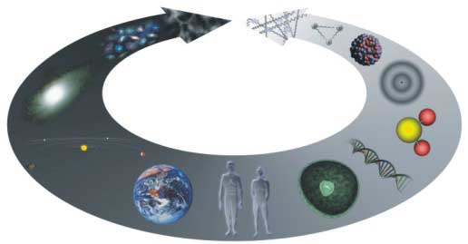
Подумайте и ответьте
Что теперь вы вкладываете в понятие «системное мышление»?
Несколько подсказок:

Slide 35
Системное мышление – это…
Системное мышление – способности человека обнаруживать и применять на практике принципы:
обратной связи
возникновения эмерджентных свойств
циклической причинности

Slide 36
Что вы можете сказать об эмерджентных свойствах?
они присущи системе
их нельзя обнаружить, изучая составные части системы
их можно обнаружить, наблюдая за действиями системы
из нельзя измерить ни одним из наших органов чувств
можно измерять только их проявления
чтобы не обмануться относительно величины эмерджентного свойства, необходимо измерить несколько его проявлений

Slide 37
Лао-Цзы о системах
Когда все спокойно, легко действовать. То, что еще не проявило признаков, легко направить. То, что слабо, легко разделить. То, что мелко, легко рассеять. Действие надо начать с того, чего еще нет. Порядок нужно наводить тогда, когда еще нет смуты. Ибо большое дерево вырастает из крошечного побега, самая высокая башня начинает строиться с горстки земли, путешествие в тысячу ли начинается с одного шага. Великий принцип не может быть разделен, потому что множество частей не есть целое.
(5-й век до н.э.)

Slide 38
Рекомендованная литература
Джозеф О'Коннор, Иан Макдермотт Искусство системного мышления. Необходимые знания о системах и творческом подходе к решению проблем
Питер Сенге Пятая дисциплина. Искусство и практика обучающейся организации
Генри Р. Нив Организация как система: Принципы построения устойчивого бизнеса Эдвардса Деминга

Slide 39
Спасибо за внимание!
Ваши вопросы
Скачать презентацию можно в блоге www.baguzin.ru (12 апреля 2011)

